Slide 1



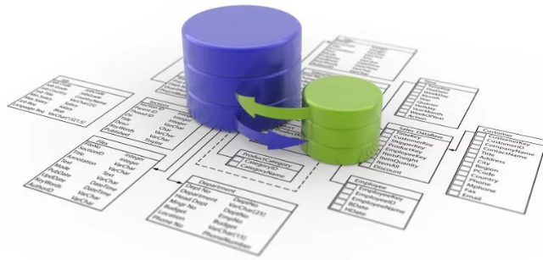
Хранимые процедуры Триггеры

Slide 2
Хранимые процедуры в Transact−SQL
Хранимая процедура (Stored Procedure) – это именованный набор команд языка Transact-SQL, хранящийся на сервере в качестве самостоятельного объекта БД
хранится на сервере БД
выполняются быстрее, чем последовательность отдельных SQL команд
Хранимые процедуры
поддерживают модульное программирование
могут вызывать другие хранимые процедуры и функции
проще использовать

Slide 3
Хранимые процедуры в Transact−SQL
Типы хранимых процедур
Системные процедуры
Временные процедуры
Пользовательские процедуры
хранятся в базе данных master. Названия системных процедур начинаются с префикса sp_ , потому этот префикс не рекомендуется использовать при создании пользовательских процедур.
являются одним из видов пользовательских процедур. Хранятся в базе данных tempdb.
могут быть созданы в пользовательской базе данных.
Временные локальные процедуры
Временные глобальные процедуры
Имена начинаются с одного знака диеза (#); они видны только текущему соединению пользователя и удаляются, когда закрывается соединение.
Имена начинаются с двух знаков диеза (##); они видны любому пользователю и удаляются после окончания последнего сеанса, использующего процедуру.

Slide 4
Хранимые процедуры в Transact−SQL
Синтаксис создания (изменения) процедуры:
{CREATE|ALTER} PROCEDURE|PROC procedure_name [; number]
[{@name_paramet data_type} [VARYING] [=DEFAULT][OUTPUT]][,...n]
[WITH {RECOMPILE|ENCRYPTION|RECOMPILE, ENCRYPTION}]
[FOR REPLICATION]
AS
Параметр procedure_name задает имя хранимой процедуры.
Параметр @name_parametr является параметром процедуры (формальным аргументом), тип данных определяется data_type.
VARYING — указывает результирующий набор, поддерживаемый в качестве выходного параметра.
DEFAULT определяет значение по умолчанию для соответствующего параметра процедуры. Значением по умолчанию также может быть NULL.
Опция OUTPUT указывает, что параметр процедуры является возвращаемым.
Опция WITH RECOMPILE задается если требуется компилировать хранимую процедуру при каждом ее вызове.
WITH ENCRYPTION задает шифрование исходного текста инструкции CREATE PROCEDURE.
FOR REPLICATION указывает, что процедура создается для репликации. Процедура, созданная с параметром FOR REPLICATION, используется в качестве фильтра и выполняется только в процессе репликации. Параметры не могут быть объявлены, если указан параметр FOR REPLICATION.

Slide 5
Хранимые процедуры в Transact−SQL
Синтаксис вызова:
[EXECUTE|EXEC] имя_процедуры [;номер]
[[@имя_параметра=]{значение | @имя_переменной}
[OUTPUT ]|[DEFAULT]][,...n]
Синтаксис удаления процедуры:
DROP PROCEDURE {имя_процедуры} [,...n]

Slide 6
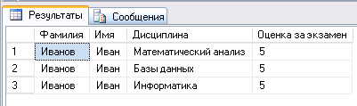
Пример создания процедуры без параметров
Создадим процедуру для получения названий экзаменов и оценок, полученных студентом Ивановым:
CREATE Procedure ExamResults
AS
SELECT Surname AS 'Фамилия', Name AS 'Имя', Subj_Name AS 'Дисциплина', Mark AS 'Оценка за экзамен'
FROM Student INNER JOIN Exam_marks ON Student.Student_Id=Exam_marks.Student_Id
INNER JOIN Subject ON Exam_marks.Subj_Id = Subject.Subj_Id
WHERE Student.Surname = 'Иванов'
Вызов процедуры:
EXECUTE ExamResults

Slide 7

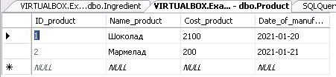
Пример создания процедуры для вычисления значений поля Cost_product
Table. Product
ID_product (PK) | Name_product | Cost_product | Date_of_manufacture
1 | Шоколад | NULL | 20.01.2021
2 | Мармелад | NULL | 21.01.2021
Table. Ingredient
Table. Composition
ID_ingredient (PK) | Name_ingredient
11 | какао-бобы
12 | орехи
13 | патока
ID_Composition (PK) | ID_ingredient (FK) | Id_product (FK) | Cost_unit | Count_unit
1 | 11 | 1 | 900 | 2
2 | 12 | 1 | 300 | 1
3 | 13 | 2 | 200 | 1
CREATE PROCEDURE Cost_product
AS
Update Product
SET Cost_product=(SELECT SUM(Cost_unit*Count_unit)
FROM Composition
WHERE Product.Id_product= Composition.Id_product
GROUP BY Id_product)
Вызов процедуры для расчета
значений в поле Cost_product
таблицы Product:
EXEC Cost_product или Cost_product

Slide 8

Пример создания процедуры с входным параметром
Создать процедуру для увеличения размера стипендии у студентов со средней оценкой больше 4-х. Процент увеличения стипендии входной параметр:
CREATE PROCEDURE Reduce_stipend
@Persent float
AS
UPDATE Student
SET Stipend = Stipend*(100+@percent)/100
WHERE Student_Id IN (SELECT Student_Id
FROM Exam_marks
WHERE Mark IS NOT NULL AND Mark!=0
GROUP BY Student_Id
HAVING AVG(Mark)>4)
Обращения к процедуре и задание процента увеличения стипендии:
EXEC Reduce_stipend 50

Slide 9




Пример создания процедуры с входными параметрами
Создать процедуру для выдачи списка студентов, получивших оценку, значение которой может передаться через входной параметр по дисциплине, название которой также может передаваться при вызове процедуры. По умолчанию выводить фамилии студентов, получивших оценку «5» по дисциплине «Базы данных»:
CREATE PROCEDURE Subject_procedure
@Subject VARCHAR(30)= 'Базы данных', @Mark TINYINT=5
AS
SELECT Surname AS 'Фамилия', Subj_Name AS 'Дисциплина', Mark AS 'Оценка за экзамен'
FROM Student s INNER JOIN EXAM_MARKS e ON s.Student_Id = e.Student_Id
INNER JOIN SUBJECT sj ON e.Subj_Id = sj.Subj_Id
WHERE Subj_Name = @Subject AND Mark = @Mark
Варианты вызова процедуры Subject_procedure:
1) EXEC Subject_procedure
3) EXEC Subject_procedure @Subject = 'Операционные системы'
4) EXEC Subject_procedure @Subject = 'Операционные системы', @Mark =4
2) EXEC Subject_procedure @Mark = 3

Slide 10

Пример создания процедуры с входными и выходным параметрами
Создать процедуру для подсчета числа студентов, сдававших экзамен по дисциплине у преподавателя фамилия и имя которого передаются через входные параметры
CREATE Procedure StudentNum
@Num SMALLINT OUTPUT,
@Lecture_surname VARCHAR(20),
@Lecture_name VARCHAR(20)
AS
SELECT @Num =COUNT(DISTINCT Student_Id)
FROM Exam_marks e INNER JOIN Subject s ON e.Subj_Id = s.Subj_Id
INNER JOIN Semester_plan sp ON s.Subj_Id =sp.Subj_Id
INNER JOIN Lecturer l ON sp.Lecturer_Id = l.Lecturer_Id
WHERE Surname = @Lecture_surname AND Name=@Lecture_name
Вызов процедуры:
DECLARE @Result SMALLINT
EXECUTE StudentNum @Result OUTPUT, 'Cидорова', 'Елена'
PRINT 'Количество студентов:'+CAST(@Result AS VARCHAR(10))

Slide 11
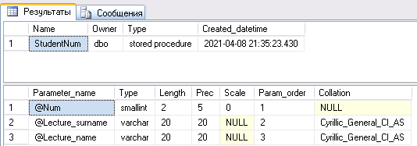
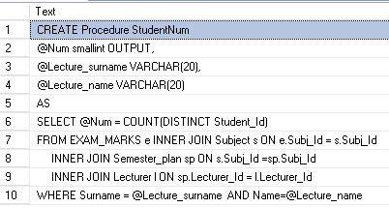
Получение информации о процедурах
Системные процедуры:
1) sp_help
Синтаксис: sp_help proc1
Например,
sp_help StudentNum
2) sp_helptext
Синтаксис: sp_helptext proc1
Например,
sp_helptext StudentNum

Slide 12
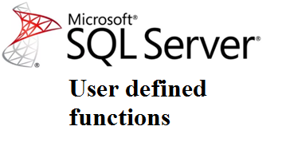

Пользовательские функции (User Defined Functions, UDF) в Transact-SQL
Функция, определенная пользователем – программа выполняющая действия, например, вычисления и возвращающая результат этого действия в виде значения.
Функция может получать параметры или не получать и возвращать скалярное значение или таблицу.
CREATE PROCEDURE Count_student_proc
@count SMALLINT OUTPUT
AS
SELECT @count=COUNT(DISTINCT e.Student_Id)
FROM Student s, Exam_marks e
WHERE s.Student_Id=e.Student_Id
GROUP BY e.Student_Id
HAVING AVG(Mark)>=4.75 AND MIN(Mark)>3
Вызов процедуры:
DECLARE @result SMALLINT
EXECUTE Count_student_proc @result OUTPUT
PRINT 'Возможно, количество красных дипломов :' +CAST(@result AS VARCHAR(10))
CREATE FUNCTION dbo.Count_student_func()
RETURNS SMALLINT
AS
BEGIN
DECLARE @count SMALLINT
SELECT @count=COUNT(DISTINCT e.Student_Id)
FROM Student s, Exam_marks e
WHERE s.Student_Id=e.Student_Id
GROUP BY e.Student_Id
HAVING AVG(Mark)>=4.75 AND MIN(Mark)>3
RETURN @count
END
Вызов функции:
PRINT 'Возможно, количество красных дипломов:' +CAST(dbo.Count_student_func() AS VARCHAR(10))

Slide 13
Пользовательские функции (User defined functions, UDF) Transact-SQL
Поддерживаются следующие типы пользовательских функций:
1) Скалярная функция (Scalar) – похожа на встроенную функцию, возвращает одно значение. Значение может иметь различный формат данных.
2) Функция, возвращающая таблицу (Inline)− возвращает результирующий набор данных (таблицу), полученный при выполнении SELECT.
3) Многооператорная функция (Multi-statement ) − возвращает таблицу созданную одним или несколькими операторами Transact-SQL, чем напоминает хранимые процедуры. В отличие от процедур, на такие функции можно ссылаться в WHERE как на объект просмотра

Slide 14
Скалярные функции (Scalar) в Transact-SQL
{CREATE | ALTER} FUNCTION [владелец.] имя_функции
([{@имя_параметра скалярный_тип_данных [=DEFAULT]}[,...n]])
RETURNS скалярный_тип_данных
[WITH {ENCRYPTION | SCHEMABINDING} [,...n] ]
[AS]
BEGIN
<тело_функции>
RETURN скалярное выражение
END

Slide 15

Скалярные функции (Scalar) в Transact-SQL
Например, создание скалярной функции для подсчета количества студентов, у которых дата рождения входит в заданный период:
CREATE FUNCTION dbo.Count_student
(@data_start DATETIME, @data_end DATETIME)
RETURNS INT
AS
BEGIN
DECLARE @count INT
SET @count=(SELECT COUNT(Student_Id)
FROM Student
WHERE Birthday BETWEEN @data_start and @data_end)
RETURN @count
END
Вызов функции:
DECLARE @kol INT
SET @kol=dbo.Count_student('01.01.1996', '31.12.1997')
SELECT @kol 'Количество'
или
SELECT dbo.Count_student('01.01.1996', '31.12.1997') 'Количество '

Slide 16
Табличные функции (Inline)в Transact-SQL
{CREATE | ALTER } FUNCTION [владелец.] имя_функции
([{ @имя_параметра скалярный_тип_данных [=DEFAULT]}[,...n]])
RETURNS TABLE
[ WITH {ENCRYPTION | SCHEMABINDING} [,...n]]
[AS]
RETURN [(] SELECT_оператор [)]

Slide 17

Табличные функции (Inline)в Transact-SQL
Пример, функции табличного типа для определения двух дисциплин с наибольшими оценками.
CREATE FUNCTION [dbo].[subj_name]()
RETURNS TABLE
AS
RETURN (
SELECT TOP 2 sj.Subj_Name, MAX(Mark) as max_mark
FROM Exam_mark e INNER JOIN Subject sj ON sj.Subj_Id=e.Subj_Id
GROUP BY sj.Subj_Name
ORDER BY MAX(Mark) DESC
)
Вызов функции:
SELECT Subj_Name 'Название дисциплины'
FROM dbo.subj_name()

Slide 18
Многооператорные функции (Multi-statement)в Transact-SQL
{CREATE | ALTER }FUNCTION [владелец.] имя_функции
([{ @имя_параметра скалярый_тип_данных [=DEFAULT]}[,...n]])
RETURNS @имя_параметра TABLE <определение_таблицы>
[WITH {ENCRYPTION | SCHEMABINDING} [,...n]]
[AS]
BEGIN
<тело_функции>
RETURN
END

Slide 19
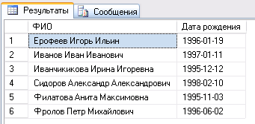
Многооператорные функции (Multi-statement)в Transact-SQL
Пример. Функция (типа multi-statement), которая выведет список студентов и их даты рождения:
CREATE FUNCTION [dbo].[get_FIO_student]()
RETURNS @fio_sudent TABLE (ФИО varchar(50), [Дата рождения] DATE)
AS
BEGIN
INSERT @fio_sudent
SELECT Surname+' '+Name+' '+Middle_name, Birthday
FROM Student
ORDER BY Surname
RETURN
END
Вызов функции get_FIO_student:
SELECT *
FROM get_FIO_student()

Slide 20
Удаление пользовательской функции в Transact−SQL
Синтаксис удаления функции:
DROP FUNCTION {[владелец.] имя_функции} [,...n]]

Slide 21
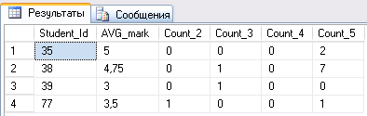
Пример создания табличной функции
Создание функции для расчета количества различных оценок и определения их среднего значения по каждому студенту.
CREATE FUNCTION dbo.Avg_mark()
RETURNS TABLE
AS
RETURN(
SELECT Student_Id, AVG(Mark) AVG_mark,
SUM(CASE WHEN Mark=2 THEN 1 ELSE 0 END) Count_2,
SUM(CASE WHEN Mark=3 THEN 1 ELSE 0 END) Count_3,
SUM(CASE WHEN Mark=4 THEN 1 ELSE 0 END) Count_4,
SUM(CASE WHEN Mark=5 THEN 1 ELSE 0 END) Count_5
FROM Exam_mark GROUP BY Student_Id
)
Вызов функции:
SELECT *
FROM dbo.Avg_mark()

Slide 22
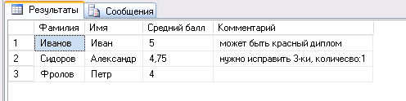
Пример вызова функции из хранимой процедуры
Создание процедуры для определения кандидатов на получение красного диплома. Название группы передается через входной параметр. Процедура вызывает ранее созданную функцию dbo.Avg_mark().
CREATE PROCEDURE Information_red_diploma
@group VARCHAR(5)
AS
SELECT Surname 'Фамилия', Name 'Имя', AVG_mark 'Средний балл', Комментарий=
(CASE
WHEN Count_2=0 AND Count_3=0 AND AVG_mark>=4.75
THEN 'может быть красный диплом'
WHEN Count_2=0 AND Count_3>0 AND AVG_mark>=4.75
THEN 'нужно исправить 3-ки, количесво:'+CAST(Count_3 AS VARCHAR(1))
ELSE ' '
END)
FROM Student,[Group], dbo.Avg_mark()
WHERE [Group].Id_Group=Student.Id_group AND Student.Student_Id =dbo.Avg_mark.Student_Id
AND Name_group=@group
Вызов процедуры:
Information_red_diploma 'БПО'

Slide 23

Пример вызова функции из хранимой процедуры
Создание процедуры для увеличения стипендии тем студентом у которых ср.оценка больше или равна 4.75 и нет троек. Значение процента увеличения стипендия передается через входной параметр. Процедура вызывает ранее созданную функцию dbo.Avg_mark().
CREATE PROCEDURE Update_stipend
@Persent FLOAT
AS
UPDATE Student
SET Stipend=(CASE
WHEN AVG_mark>=4.75 AND Count_2=0 AND Count_3=0
THEN Stipend*(100+@Persent)/100
ELSE Stipend
END)
FROM Student, dbo.Avg_mark()
WHERE Student.Student_Id =dbo.Avg_mark.Student_Id
Вызов процедуры:
Update_stipend 10

Slide 24

Триггеры (Triggers) в Transact−SQL
Триггер –это специальный вид хранимой процедуры, который выполняется автоматически при наступлении определенного события (действия) внутри БД.
хранится на сервере БД; привязан к таблице (или представлению) и срабатывает на одно или несколько событий
выполняется неявно в каждом случае возникновения триггерного события
Триггер
обеспечивают проверку изменений на корректность, прежде чем эти изменения будут приняты
может вызывать хранимые процедуры и функции
не получает или не принимает параметры

Slide 25
Триггеры (Triggers) в Transact−SQL
Триггеры
Время срабатывания
FOR
События
INSERT
AFTER
UPDATE
DELETE
INSTEAD OF
События:
INSERT – определяет действия, которые будут выполняться после добавления новой записи в таблицу;
UPDATE – определяет действия, которые будут выполняться после изменения записи таблицы;
DELETE – определяет действия, которые будут выполняться после удаления записи из таблиц.
Время срабатывания: FOR – срабатывает до изменения данных; AFTER – срабатывает после изменения данных; INSTEAD OF – срабатывает в место указанного события, только для команд DML.

Slide 26
Синтаксис создания/изменения триггера
Основной формат команды:
{CREATE | ALTER} TRIGGER [имя_триггера]
ON имя_таблицы
{FOR | AFTER | INSTEAD OF} {[INSERT] [,] [UPDATE] [,] [ DELETE]}
[WITH ENCRYPTION]
AS SQL_операторы
Или используя предложение IF UPDATE:
CREATE TRIGGER [имя_триггера]
ON имя_таблицы
{FOR | AFTER | INSTEAD OF} {[INSERT] [,] [UPDATE]}
[WITH ENCRYPTION]
AS
IF UPDATE (имя_столбца)
[{AND |OR} UPDATE (имя_столбца)...]
SQL_операторы;

Slide 27
Триггеры и виртуальные таблицы deleted и inserted
Таблицы deleted и inserted создаются автоматически.
Таблицы deleted и inserted всегда имеют такую же структуру, что и у таблицы, на которую установлен триггер.
Содержимое таблиц inserted и deleted при разных событиях:
1) Если триггер срабатывает на событие INSERT: таблица inserted содержит копию строк, которые должны быть вставлены в таблицу.
2) Если триггер срабатывает на событие DELETE: удаляемые строки помещаются в таблицу deleted.
3) Если триггер срабатывает на событие UPDATE: обновление происходит в два этапа – удаление и вставка. Исходные строки помещаются в таблицу deleted, а новые данные помещаются в таблицу inserted.
Для получения информации о количестве строк, которое будет изменено при успешном завершении триггера, можно использовать функцию @@ROWCOUNT. Функция @@ROWCOUNT возвращает количество строк, обработанных последней командой.
Для отмены всех изменений, которые внес пользователь, необходимо использовать команду ROLLBACK TRANSACTION. Для фиксации изменений применяется команда COMMIT TRANSACTION.

Slide 28
Синтаксис удаления триггера
DROP TRIGGER {имя_триггера} [,...n].

Slide 29
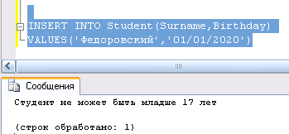
Реализовать ограничение на вводимое значение
Создание триггера проверки возраста студента при добавления записи в таблицу Student. Триггер выполняет вместо команды добавление.
CREATE TRIGGER Age_verification
ON Student
INSTEAD OF INSERT
AS
BEGIN
IF(SELECT DATEDIFF(YEAR, Birthday, GETDATE()) FROM INSERTED)>=17
INSERT INTO Student
SELECT Stipend, Surname, Name, Middle_name, Birthday, City, Univ_Id, Id_group, data_input, Kurse
FROM inserted
ELSE
PRINT 'Студент не может быть младше 17 лет'
END

Slide 30
Триггер сохраняющий дату последнего изменения записи в таблице Student
Cсоздание триггер сохраняющего дату последнего изменения записи в таблице Student. Для написания подобного триггера в таблице должно быть поле, в которое будет записываться дата и время внесенного изменения. В примере это поле Update_time. Если такого поля в таблице Student нет, тогда нужно добавить.
CREATE TRIGGER Update_time_in_the_column
ON Student
AFTER UPDATE
AS
DECLARE @Id INT
BEGIN
SET NOCOUNT ON
SELECT @Id=Student_Id
FROM inserted
UPDATE Student
SET Update_time=GETDATE()
WHERE Student_Id=@Id
END

Slide 31
Триггер запрещающий изменение значения поля Mark и Exam_Date
CREATE TRIGGER Disallow_update_Mark_Exam_Date
ON Exam_mark
AFTER UPDATE
AS
IF UPDATE (Mark) OR UPDATE(Exam_Date)
BEGIN
ROLLBACK TRANSACTION
RAISERROR('нельзя изменять значение оценки или даты экзамена',16,1)
END
RAISERROR – системная функция, позволяющая создавать сообщение об ошибке и возвращать его как сообщение об ошибке сервера вызывающему приложению .
Синтаксис:
RAISERROR ( сообщение или номер ошибки, степень_серьезности, состояние)

Slide 32
Триггер, не допускающий добавление более трех записей о результатах сдачи по одной и той же дисциплине одним и тем же студентом
CREATE TRIGGER Count_re_examination
ON Exam_mark
AFTER INSERT
AS
DECLARE @Student_Id INT, @Subj_Id INT
BEGIN
SELECT @Student_Id =Student_Id, @Subj_Id= Subj_Id
FROM inserted
IF (SELECT COUNT(Mark)
FROM Exam_mark
WHERE Student_Id=@Student_Id AND Subj_Id= @Subj_Id
GROUP BY Student_Id, Subj_Id)>3
BEGIN
ROLLBACK TRANSACTION
RAISERROR('не допускается более трех пересдач',16,1)
END
END

Slide 33
Триггер перемещает удаленную запись из таблицы Student в архивную таблицу Archive_delete
CREATE TRIGGER Insert_in_table_Archive_delete
ON Student
AFTER DELETE
AS
BEGIN
INSERT INTO Archive_delete
SELECT *
FROM deleted
END

Slide 34

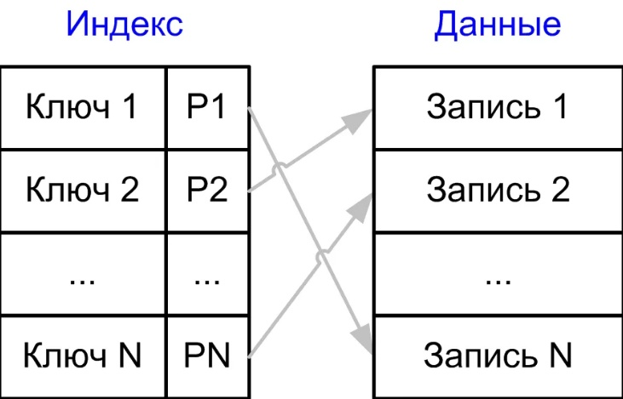
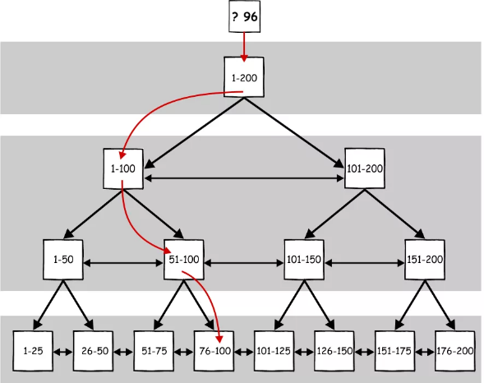
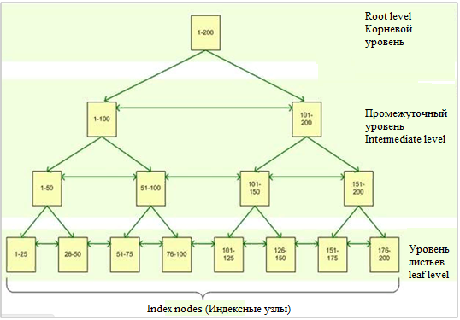
Индексы
Индекс (Index)- это объект базы данных, создаваемый для повышения производительности выборки данных.
Индекс создается для поля (полей) таблицы и обеспечивает быстрый доступ к данным этой таблицы за счет упорядочения данных поля(полей) по значению.
В SQL Server индексы хранятся в виде B-деревьев
(B-tree, Balanced tree). «B» означает сбалансированное.
Возможные варианты поиск с помощью индекса:
1) точного значения;
2) интервала значений;
3) значений нескольких полей.

Slide 35
Структура сбалансированного B дерева
На примере таблицы «Студент»
SELECT *
FROM Student
WHERE Id_student = 71
1-100
1-50
1-25
26-50
Root level
Intermediate level
Leaf level
51-75
51-100
76-100
Intermediate level
2 Сидоров
Василий
3 Мамаев
Илья
30
Самарин
Лилия
52
Егорова
Валерия
71 Иванов
Петр
80
Носиков
Егор

Slide 36
Способы задания индекса
1) Автоматическое создание индекса при добавлении ограничения первичного ключа PRIMARY KEY.
Например,
CREATE TABLE Student
(ID_student INT PRIMARY KEY,
Surname VARCHAR(30),
Birthday DATA)
2) Автоматическое создание индекса при задании ограничения UNIQUE.
Например,
CREATE TABLE Student
(ID_student INT PRIMARY KEY,
Surname VARCHAR(30),
Series_nomber_pas VARCHAR(20),
UNIQUE(Series_nomber_pas ))
3) Добавление индекса при помощи команды CREATE INDEX.
Например,
CREATE INDEX Index_table_Student
ON Student(Series_nomber_pas)

Slide 37
Создание индексов в MS SQL Server
Команда создания индекса для таблицы CREATE INDEX имеет следующий синтаксис:
CREATE [UNIQUE] [CLUSTERED | NONCLUSTERED] INDEX index_name ON table_name (column1 [ASC | DESC] ,...)
[ INCLUDE ( column_name [ ,... ] ) ]
[WITH
[FILLFACTOR=n] [[, ] PAD_INDEX = {ON | OFF}]
[[, ] DROP_EXISTING = {ON | OFF}]
[[, ] SORT_IN_TEMPDB = {ON | OFF}]
[[, ] IGNORE_DUP_KEY = {ON | OFF}]
[[, ] ALLOW_ROW_LOCKS = {ON | OFF}]
[[, ] ALLOW_PAGE_LOCKS = {ON | OFF}]
[[, ] STATISTICS_NORECOMPUTE = {ON | OFF}]
[[, ] ONLINE = {ON | OFF}]] [ON file_group | "default "]
Значения параметров по умолчанию:
Параметр NONCLUSTERED – создает некластеризованный индекс.
Параметр ASC сортировка по возрастанию значений столбца (column1).
Параметр FILLFACTOR имеет значение по умолчанию n=0 => страницы узлов индекса заполняются полностью, а каждая из промежуточных страниц содержит свободное место для одной записи.
Параметр WITH PAD_INDEX задает заполнение индекса, по умолчанию выключен.
Параметр SORT_IN_TEMPDB указывает, следует ли хранить временные результаты сортировки в базе данных tempdb , по умолчанию выключен.
Параметр IGNORE_DUP_KEY задает ответ на ошибку, когда операция вставки пытается вставить повторяющиеся значения ключа в уникальный индекс. IGNORE_DUP_KEY применяется только к операциям вставки после создания или перестроения индекса.
Параметр STATISTICS_NORECOMPUTE определяет состояние автоматического перерасчета статистики указанного индекса, по умолчанию выключен.
Параметр DROP_EXISTING задает возможность удалить и перестроить существующий кластеризованный или некластеризованный индекс с измененными спецификациями столбцов и сохранить то же имя для индекса, по умолчанию выключен.
Параметр ONLINE указывает, доступны ли базовые таблицы и связанные с ними индексы для запросов и изменения данных во время операции индексирования, по умолчанию выключен.

Slide 38
Увидеть индексы в таблице
EXECUTE sp_helpindex name_table
Пример, EXECUTE sp_helpindex Student
SELECT *
FROM dbo.Student

Slide 39
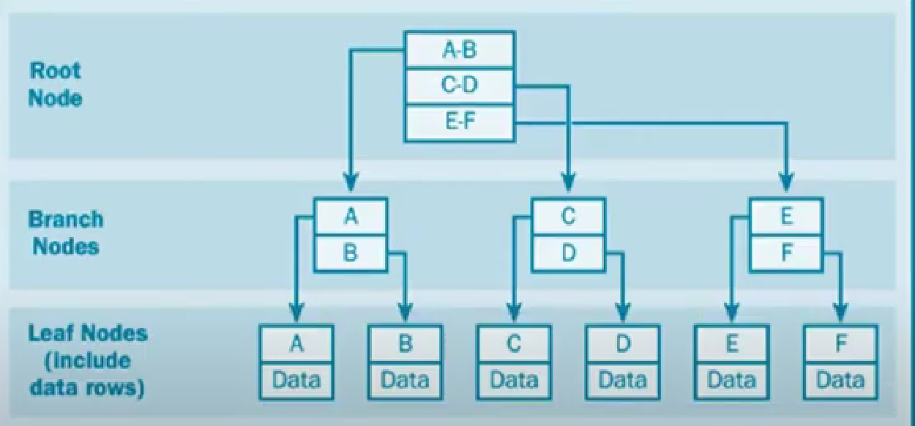
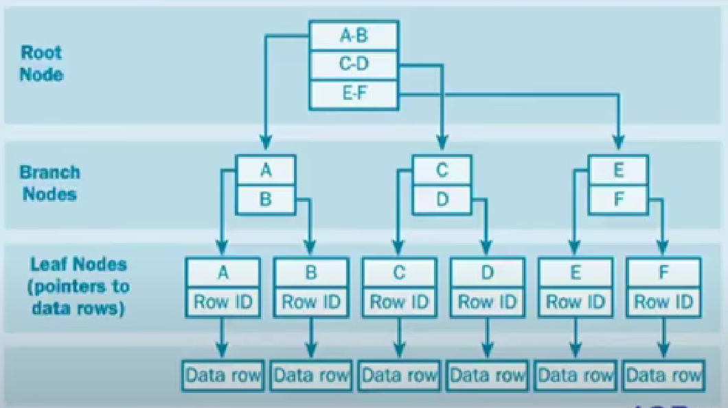
Кластеризованный и некластеризованный индекс
Существую два типа индексов:
1) Кластеризованный индексы (Clustered index).
При определении кластеризованного индекса в таблице (представлении) физическое расположение данных перестраивается в соответствии со структурой индекса, т.е. выполняется сортировка по полю индекса.
2) Некластеризованный индекс
(Nonclustered index).
При определении некластеризованного индекса в таблице (представлении), физическая структура данных не перестраивается, а только организуются ссылки на соответствующие записи.
Если таблица не имеет кластеризованного индекса, тогда на уровне листьев находится идентификатор строки (RID - Row Identifier), который состоит из: адреса файла, адреса физического блока (страницы), смещения строки в странице.
В SQL Server таблицу без кластеризованного индекса называется кучей (heap).
Если кластеризованного индекса нет, тогда некластеризованный индекс хранит на уровне листьев ссылки на записи кластеризованного индекса или на записи из кучи.

Slide 40
Пример, работа кластеризованного индекс
Id | Name | Birthday
1 | Иван | 01.01.2000
2 | Мария | 02.02.2000
3 | Екатерина | 02.04.2001
4 | Петр | 22.06.2001
5 | Инга | 12.04.2000
6 | Мария | 12.10.2002

Slide 41
Ключевые различия между кластеризованными и неклстеризованными индексами
Сравнение показателей | Кластеризованный индекс | Некластеризованный индекс
Порядок хранения | Определяет порядок хранения строк в таблице в целом. | Определяет порядок хранения строк в таблице с помощью отдельной физической структуры.
Количество индексов, разрешенных на одну таблицу | Только один кластерный индекс | Несколько некластеризованных индексов
Доступ к данным | Быстрее | Более медленный по сравнению с кластерным индексом
Дополнительное дисковое пространство | Не нужно | Требуется хранить индексы отдельно

Slide 42
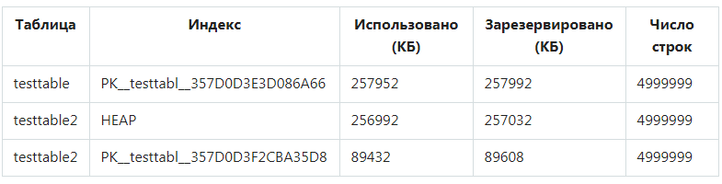
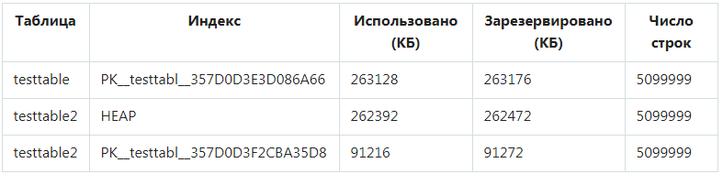
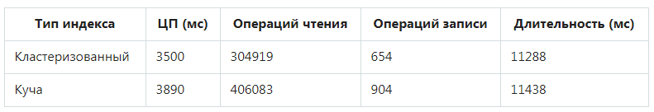
Результаты тестов кластеризованного и некластеризованного индексов на объем занимаемого пространства и производительность
Созданы две таблицы testtable (одно из полей column int PRIMARY KEY) и testtable2 (одно из полей column int PRIMARY KEY NONCLUSTERED)
Этап 1. Таблицы были заполнены данными (< 5000000 строк).
Этап 2. В каждую таблицу были добавлены еще 1000000 записей.

Slide 43
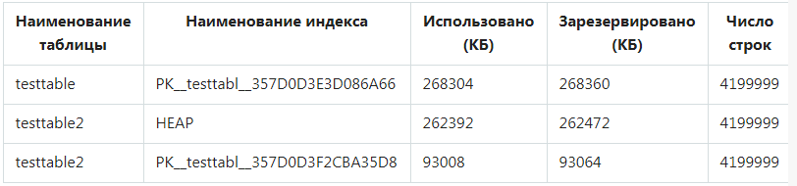
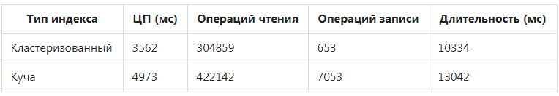
Результаты тестов кластеризованного и некластеризованного индексов на объем занимаемого пространства и производительность
Этап 3. Из таблиц удалили 1000000 записей, затем добавили столько же записей.

Slide 44
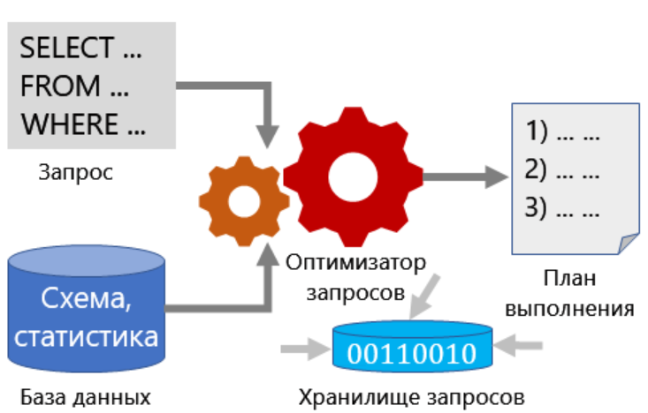
Запрос -> Оптимизатор запросов -> План выполнения запроса
Чтобы проанализировать производительность запроса и улучшить ее, необходимо сразу несколько инструментов: оптимизатор запросов, планы выполнения и хранилище запросов.
Оптимизатор запросов — один из наиболее важных компонентов, анализирует запрос и определяет наиболее эффективный способ доступа к необходимым данным. Входные данные для оптимизатора запросов включают запрос, схему базы данных (определение таблиц и индексов) и статистику базы данных.
План выполнения — это результат работы оптимизатора запросов.
Хранилище запросов дает представление о выборе плана выполнения и производительности. Это упрощает решение проблем с производительностью, помогая быстро находить различия в производительности, вызванные изменениями в плане выполнения. Хранилище запросов собирает данные, такие как журнал запросов, планы, статистику выполнения и статистику ожидания.
Инструкция создания хранилища запросов:
ALTER DATABASE Название_БД SET QUERY_STORE = ON;

Slide 45

Оптимизация БД и СУБД
Основных рекомендации по оптимизации БД и СУБД:
перестройка/реорганизация индексов;
очистка процедурного кэша;
обновление статистики.

Slide 46
Статистика
Статистика – это статистические сведения о распределении значений в одном или нескольких столбцах таблицы или индексированного представления.
Команда для просмотра информации о статистике:
DBCC SHOW_STATISTICS (' название таблицы', 'имя индекса, статистики или столбца ')
Системная процедура для обновления статистики:
sp_updatestats
Команда обновления статистики для определенной таблицы:
UPDATE STATISTICS название_таблицы
Notes:
https://learn.microsoft.com/ru-ru/SQL/relational-databases/system-stored-procedures/sp-updatestats-transact-sql?view=sql-server-ver15

Slide 47
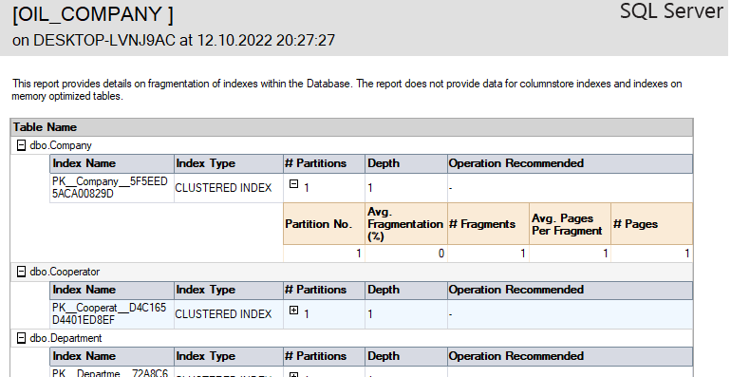
Перестройка индекса/реорганизация индекса
Команды в SQL Server для борьбы с фрагментацией индексов:
ALTER INDEX REBUILD / REORGANIZE
Рекомендуется:
Если степень фрагментации менее 5%, тогда не нужно перестраивать или реорганизовывать индекс;
Если степень фрагментации от 5 до 30%, лучше выполнять реорганизацию индекса;
Если степень фрагментации более 30%, лучше выполнять перестроение индекса.
Отображение сведений о фрагментации таблицы:
DBCC SHOWCONTIG ('название таблицы');
Можно также посмотреть отчет о физическом состоянии индексов базы данных для этого правой кнопкой кликаем по БД–> Reports –> Standard Reports –> Index Physical Statistics
Отчет будет содержать информацию о состоянии индексов с рекомендациями Microsoft относительно их обслуживания
Notes:
https://learn.microsoft.com/ru-ru/sql/t-sql/database-console-commands/dbcc-showcontig-transact-sql?view=sql-server-ver16&viewFallbackFrom=aps-pdw-2016

Slide 48
Очистка кэш плана
Синтаксис для SQL Server:
DBCC FREEPROCCACHE
Подавление вывода всех регулярных информационных сообщений:
DBCC FREEPROCCACHE WITH NO_INFOMSGS
Очистка кэш плана для текущей базы данных:
USE Имя_БД;
GO
ALTER DATABASE SCOPED CONFIGURATION CLEAR PROCEDURE_CACHE;
Подробнее в технической документации Microsoft
Notes:
https://learn.microsoft.com/ru-ru/sql/t-sql/database-console-commands/dbcc-freeproccache-transact-sql?view=sql-server-ver15

Slide 49
Оптимизация структуры таблиц
Рекомендации:
При создании таблиц выбирать выбирайте самый маленький из допустимых типов данных.
Выбирать тип данных VARCHAR или NVARCHAR, вместо TEXT.
Хранить изображений в БД нежелательно, можно в таблице хранить путь к файлу (локальный путь или URL).

Slide 50
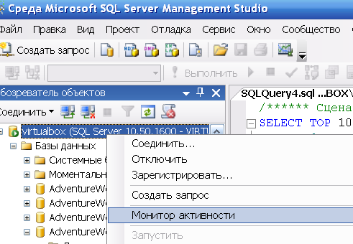
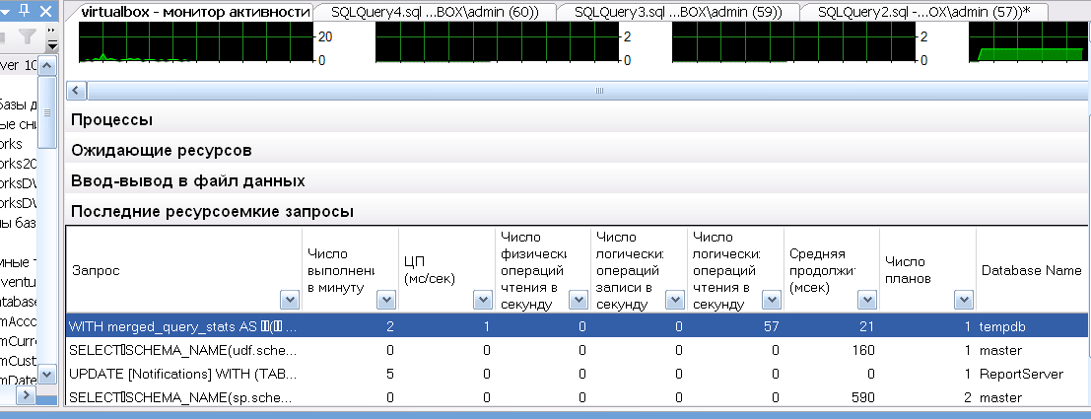
Оптимизация запросов. Как найти проблемные запросы?
Activity Monitor – это утилита, позволяющая оценивать активность пользователей приложения или сети. Показывает текущее состояние SQL Server, осуществляемые на момент проверки процессы и то, как они отражаются на производительности СУБД.
Activity Monitor выглядит как окно с несколькими вкладками. Администратор базы данных может открыть такие панели:
Processes (процессы). На этой панели отражаются все активные процессы и подробная информация по ним. В Processes также можно запустить скрипт, который автоматически анализирует выбранный процесс.
Resource Waits (ожидающие ресурсы). На этой панели отображается, какие ресурсы необходимы СУБД для выполнения заданных функций. В перечень ресурсов входит объем оперативной памяти и сервера, сети, компиляция и др. В этой же панели администратор базы данных может просмотреть общий и средний промежуток времени ожидания ресурсов.
Data File I/O (ввод-вывод данных). На этой панели отражаются все операции, связанные с внесением изменений в файлы БД, а также полная информация об этих файлах.
Recent Expensive Queries (последние ресурсоемкие запросы). На этой панели отражаются те запросы, которые были выполнены в течение ближайших 30 секунд, и обработка которых затребовала наибольшего числа ресурсов. В некоторых версиях SQL Server эта панель называется Activity Expensive Queries (активные ресурсоемкие запросы).

Slide 51
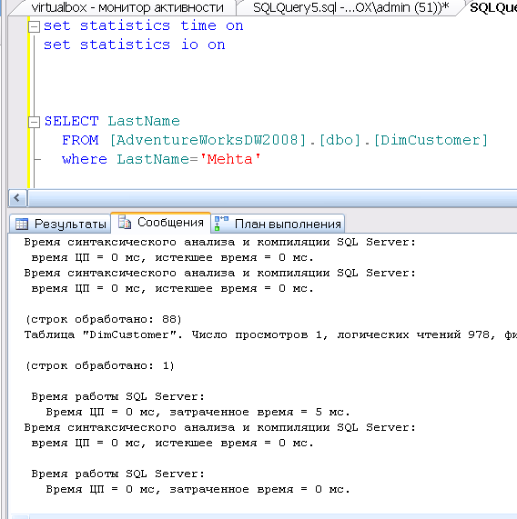
Как найти проблемные запросы? (SET STATISTICS IO, SET STATISTICS TIME)
Инструкция позволяет получить информацию о времени выполнения запроса:
SET STATISTICS TIME {ON | OFF}
Инструкция предписывает SQL Server предоставить отчет о реальной активности ввода-вывода при выполнении запроса:
SET STATISTICS IO {ON | OFF }

Slide 52
Оптимизация запросов
Рекомендации:
Кроме тех случаев, когда индекс создается автоматически, индексы можно добавить к полям, которые часто участвуют в запросах в разделе WHERE если применяется оператор сравнения «=».
Запросы с не колерующими подзапросами выполняются быстрее, чем с коррелирующими => по возможности писать не коррелирующие подзапросы вместо коррелирующих.
Не использовать * в SELECT. Не нужно извлекать данных больше чем нужно.
Если две или более таблицы часто участвую вместе в соединение, тогда для столбцов-соединения создайте соответствующие индексы (если они не были созданы БД по умолчанию, например, при добавлении ограничения Primary key).
Применять только тот тип JOIN, который вернет необходимые данные в контексте задания, без каких-либо дублей или лишней информации.
Применять сортировку строк только в случае необходимости.
Использовать как можно меньше столбцов в группировке. По возможности лучше использовать WHERE вместо HAVING.
Если в WHERE условие состоит из нескольких операторов AND, то условия должны располагаться в порядке возрастания вероятности истинности данного условия. Для OR наоборот.
Используйте IN вместо OR.
При выполнении соединения таблиц: соединение больших таблиц с маленькими менее оптимально, чем соединение маленьких таблиц с большими.
По возможности не применять конструкции DISTINCT, LIKE '%...' особенно на больших данных.
Использовать в запросе поиск по каждому индексу отдельно, т.е. применить быстрый поиск по каждому индексному полю

Slide 53
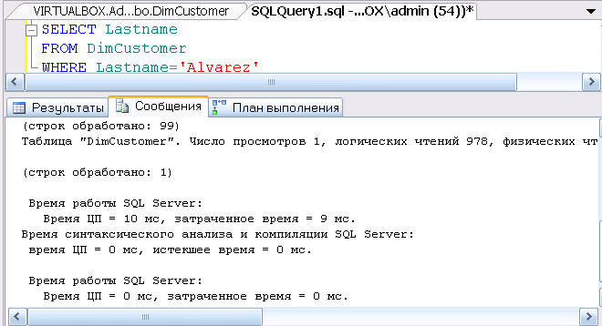
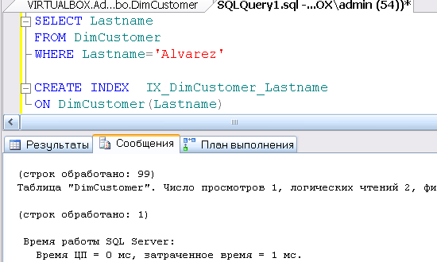
Индексы для ускорения поиска
Кроме тех случаев, когда индекс создается автоматически, индексы можно добавить к полям, которые часто участвуют в запросах в разделе WHERE если применяется оператор сравнения «=».

Slide 54
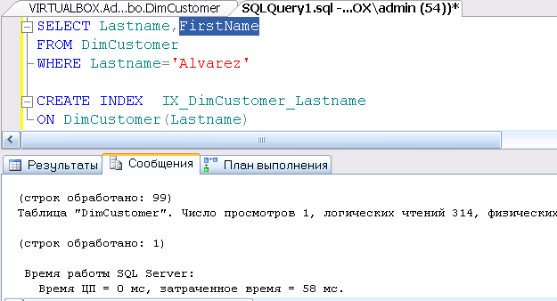
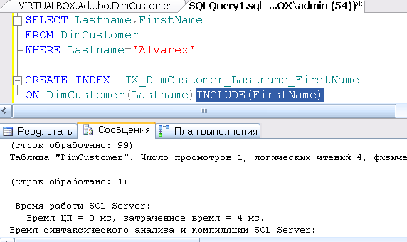
Индексы для ускорения поиска (покрывающий индекс)

Slide 55
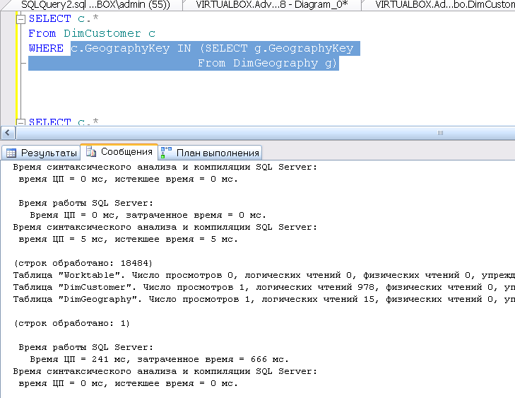
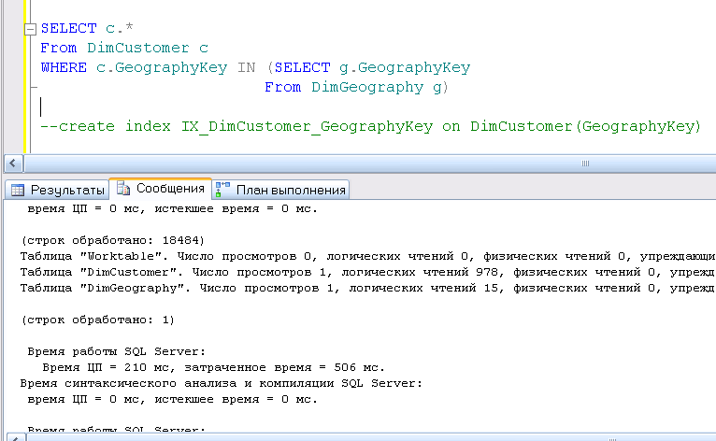
Не коррелирующий подзапрос
Обычно не коррелирующие подзапросы применяются в запросах, в которых значение определённого столбца сравнивается со значением, возвращаемым подзапросом, в запросах с IN, ALL и ANY.
Добавили некластерный
индекс для поля GeographyKey
в таблице DimCustomer

Slide 56
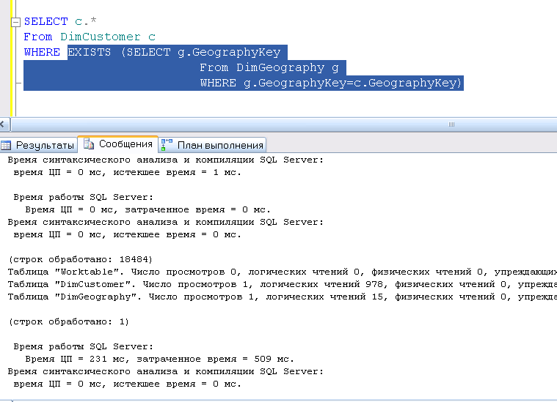
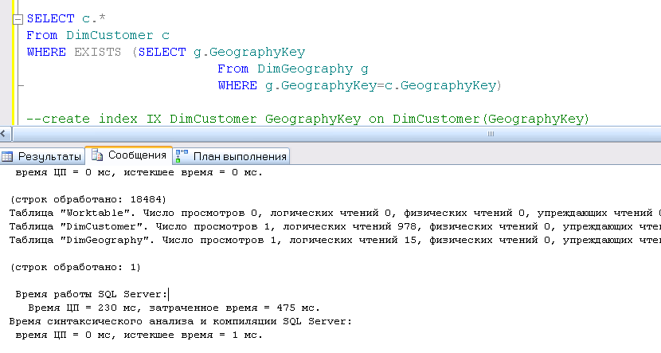
Коррелирующий подзапрос
Коррелирующий подзапрос содержит ссылку на таблицу, которая была объявлена во внешнем запросе.
Добавили некластерный
индекс для поля GeographyKey
в таблице DimCustomer

Slide 57
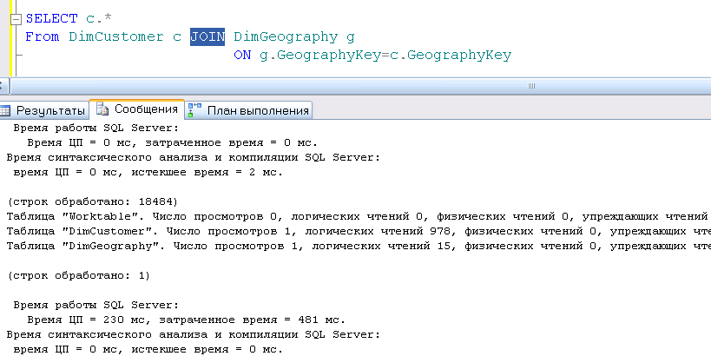
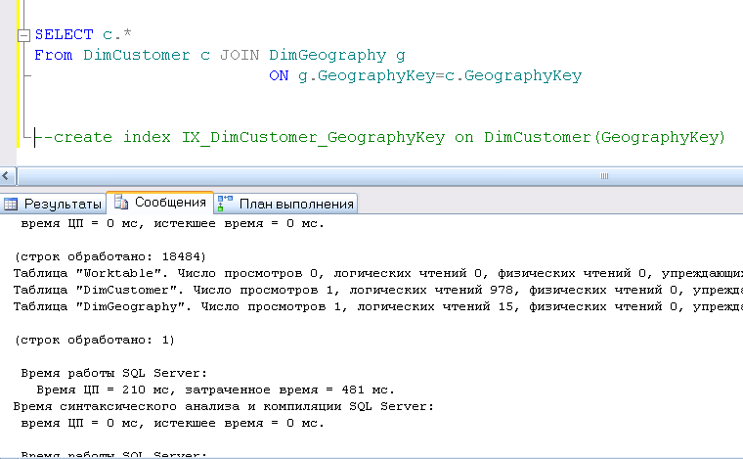
Оператор JOIN (выборка из всех столбцов)
Добавили некластерный
индекс для поля GeographyKey
в таблице DimCustomer

Slide 58
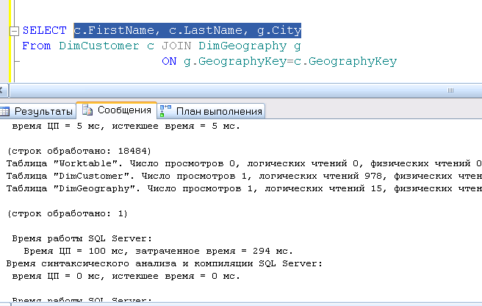
Оператор JOIN (выборка данных не из всех столбцов таблиц)
Выборка данных из определенного количества столбов быстрее чем выборка данных из всех столбцов => не нужно извлекать данных больше чем нужно.

Slide 59
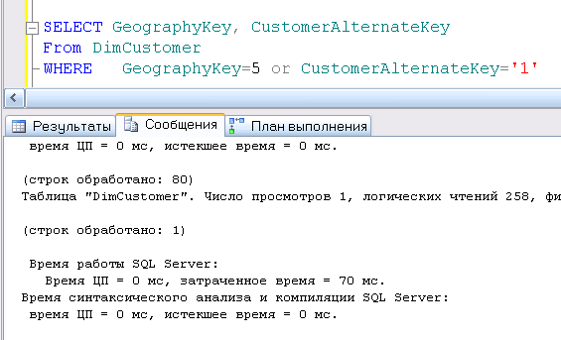
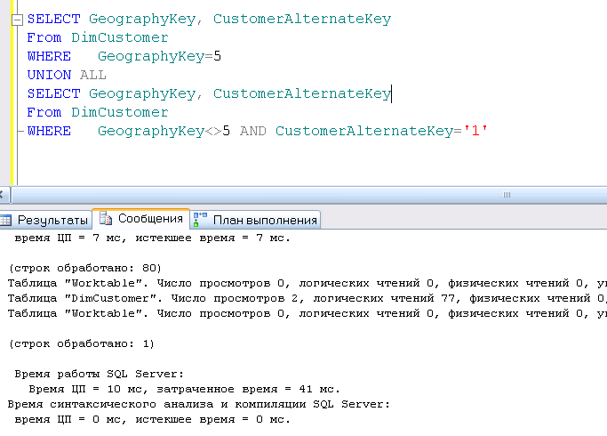
Поиск по каждому индексному полю отдельно
Если оба поля выборки имеют не кластеризованные индексы

Slide 60
Зачем нужна оптимизация запросов?
Запросы — это критически важный компонент для повышения общей производительности базы данных.
Неправильные запросы выполняются, пока не истечет время ожидания, они расходуют такие ресурсы, как ЦП и память. Это мешает доступу к критически важной бизнес-информации. Даже один неправильный запрос может вызвать серьезные проблемы с производительностью базы данных.

Slide 61
Рекомендации для увеличения производительности:
Для увеличения производительности, то есть для быстрого выполнения запросов, следует помнить некоторые правила составления строк запросов:
Избегать NOT - команды отрицания выполняются в несколько этапов, что увеличивает нагрузку на сервер.
Избегать LIKE - этот оператор сравнения применяет более мягкие шаблоны сравнения, чем оператор =, что увеличивает необходимое число этапов фильтрации.
Применять точные шаблоны поиска - применение подстановочных символов увеличивает время выполнения запроса, так как для проверки всех вариантов подстановки требуется дополнительные ресурсы сервера.
Избегать ORDER - команда сортировки требует упорядочивания строк таблицы вывода, что задерживает получение результата.
Не возвращайте клиенту большее количество столбцов или строк, чем действительно необходимо (Не используй * в Select).
Как можно раньше отфильтруйте данные. Не нужно выполнять большой тяжелый подзапрос для всех строк таблицы. Сначала отфильтруйте нужные строки.

Slide 62
Оптимизация запросов SELECT
Не читайте больше данных, чем надо. Не используйте * Не возвращайте клиенту большее количество столбцов или строк, чем действительно необходимо.
Если ваше приложение позволяет пользователям выполнять запросы, но вы не можете отсечь лишние тысячи возвращаемых строк, используйте оператор TOP внутри инструкции SELECT.
Как можно раньше отфильтруйте данные. Не нужно выполнять большой тяжелый подзапрос для всех строк таблицы. Сначала отфильтруйте нужные строки.
При объявлении полей всегда следует использовать размер, который нужен, и не выделять лишние байты про запас.
Если сортируете по дате создания записи, то попробуйте сортировать просто по id (первичный ключ с identity(1,1)).

Slide 63
Корректно используйте JOIN
Если Вы имеете две или более таблиц, которые часто соединяются, тогда столбцы, используемые для соединения должны иметь соответствующий индекс.
Для лучшей производительности, столбцы, используемые в соединения должны иметь одинаковые типы данных. И если возможно, это должны быть числовые типы данных, вместо символьных типов.
Избегайте соединения таблицы по столбцам с малым числом уникальных значений. Если столбцы, используемые при соединении, имеют мало уникальных значений, то SQL сервер будет просматривать всю таблицу, даже если по данному столбцу существует индекс. Для наилучшей производительности соеденение таблиц должно производится по столбцам с уникальными индексами.

Slide 64
Оптимизация WHERE в запросе SELECT
Если where состоит из условий, объединенных AND, они должны располагаться в порядке возрастания вероятности истинности данного условия. Чем быстрее мы получим false в одном из условий - тем меньше условий будет обработано и тем быстрее выполняется запрос.
Если where состоит из условий, объединенных OR, они должны располагаться в порядке уменьшения вероятности истинности данного условия. Чем быстрее мы получим true в одном из условий - тем меньше условий будет обработано и тем быстрее выполняется запрос.
Исопльзуйте IN вместо OR. Операция IN работает гораздо быстрее, чем серия OR. Запрос "... WHERE column1 = 5 OR column1 = 6" медленнее чем "...WHERE column1 IN (5, 6)".
Используйте Exists вместо Count >0 в подзапросах. Используйте where exists (select id from t1 where id = t.id) вместо where count(select id from t1 where id=t.id) > 0
LIKE. Эту операцию следует использовать только при крайней необходимости, потому что лучше и быстрее использовать поиск, основанный на full-text индексах.

Slide 65
Советы по оптимизации хранимых процедур и SQL пакетов
1) Для обработки данных используйте хранимые SQL процедуры.
Когда хранимая процедура выполняется в первый раз (и у нее не определена опция WITH RECOMPILE), она оптимизируется, для нее создается план выполнения запроса, который кешируется SQL сервером. Если та же самая хранимая процедура вызывается снова, она будет использовать кешированный план выполнения запроса, что экономит время и увеличивает производительность.
2) Всегда включайте в ваши хранимые процедуры инструкцию "SET NOCOUNT ON". Если Вы не включите эту инструкцию, тогда каждый раз при выполнении запроса SQL сервер отправит ответ клиенту, указывающему число строк, на которые воздействует запрос.

Slide 66
Рекомендации для увеличения производительности: временные таблицы для больших таблиц, табличные переменные - для малых (меньше 1000).
Если требуется хранить промежуточные данные в таблицах, то используйте табличные переменные (@t1) для малых таблиц, а временные таблицы (#t1) - для больших. Временные таблицы бывают локальные (#)и глобальные (##).
Например, создадим локальную временную таблицу:
При определении временной таблицы имеет смысл проверить на существование:
IF OBJECT_ID('tempdb..# ProductSummary ') IS NOT NULL begin
DROP TABLE #ProductSummary
End
CREATE TABLE #ProductSummary
(ProdId INT primary key IDENTITY(1,1),
ProdName NVARCHAR(20),
Price Dec(8,2))
INSERT INTO #ProductSummary
VALUES ('Nokia 8', 18000),
('iPhone 8', 56000)
SELECT * FROM #ProductSummary
-- Очистка временной таблицы
TRUNCATE TABLE #ProductSummary
Временная таблица храниться физически в tempdb. Временная таблица удаляется автоматически после завершения последнего сеанса с ее использованием.

Slide 67
Обобщенные табличные выражения
Кроме временных таблиц MS SQL Server позволяет создавать обобщенные табличные выражения (common table expression или CTE), которые являются производными от обычного запроса и в плане производительности являются более эффективным решением, чем временные. Обобщенное табличное выражение задается с помощью ключевого слова WITH:
WITH OrdersInfo AS
(
SELECT ProductId,
SUM(ProductCount) AS TotalCount,
SUM(ProductCount * Price) AS TotalSum
FROM Orders
GROUP BY ProductId
)
SELECT *
FROM OrdersInfo
Обобщённые табличные выражения были добавлены в SQL для упрощения сложных длинных запросов, особенно с множественными подзапросами. Их главная задача – улучшение читабельности, простоты написания запросов и их дальнейшей поддержки. Это происходит за счёт сокрытия больших и сложных запросов в созданные именованные выражения, которые потом используются в основном запросе.

Slide 68
Лучшие кандидаты на установку индекса
Это поля, по которым идет JOIN
Поля связи, участвующие в подзапросах
Поля, по которым идет фильтрация в WHERE
Поля, по которым выполняется сортировка

Slide 69
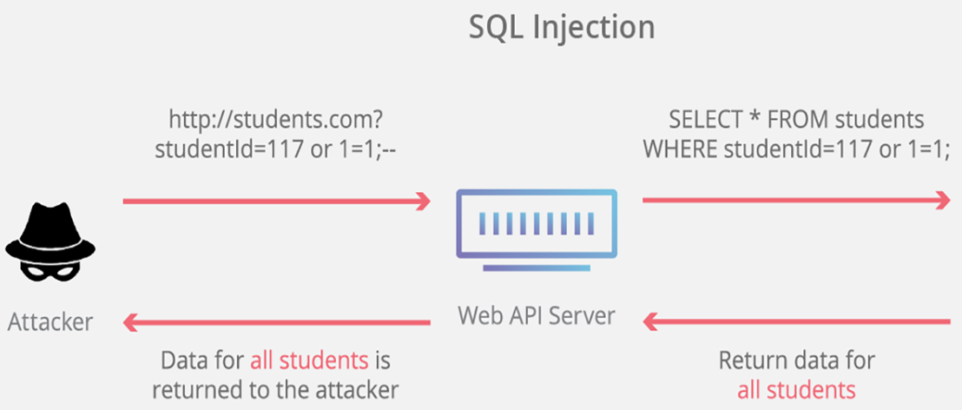
SQL инъекция (SQL injection - SQLi)
SQL инъекция – это уязвимость веб-безопасности, которая позволяет злоумышленнику вмешиваться в запросы, которые приложение делает к своей базе данных для манипулирования базой данных и получения доступа к потенциально ценной информации.

Slide 70
Проблемы, вызванные SQL Инъекцией:
Утечка данных: Злоумышленники могут получить доступ к конфиденциальным данным, таким как пароли, кредитные карты или личная информация.
Изменение данных: Атакующие могут изменять данные в базе данных, что может привести к разрушению целостности данных.
Отказ в обслуживании: SQL инъекция может вызвать перегрузку сервера и отказ в обслуживании, так как запросы выполняются в бесконечном цикле.

Slide 71
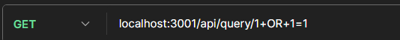
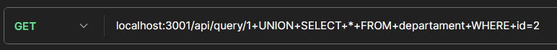
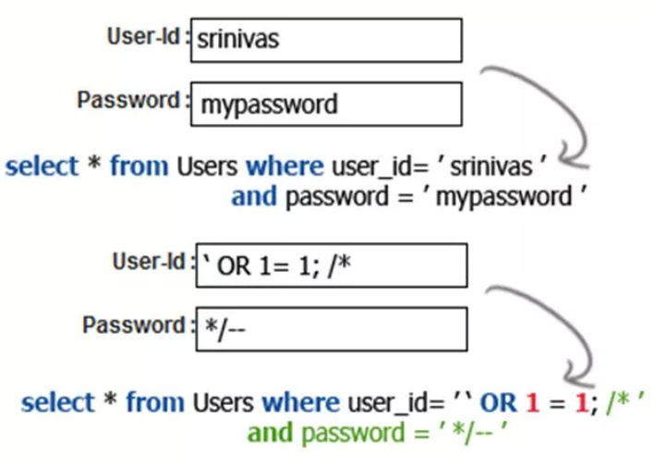
Возможные SQL инъекции (SQL внедрения)
Наиболее простые:
1. Добавление к WHERE дополнительное условие, которое заведомо вернет истинный результат
Условие 1=1 всегда будет истинным, и база данных воспримет его как команду вернуть в ответе все, что находится в таблице! Таким образом, этот SELECT-запрос запрашивает все данные на всех сотрудников.
2. Присоединение к запросу результатов другого запроса. Делается это через оператор UNION.
3. Закомментирование части запроса.

Slide 72
Способы обнаружения SQL инъекции
Существует несколько способов обнаружения SQL инъекций:
Использование специализированных инструментов. Существуют различные инструменты, такие как SQLMap, DBeaver, Acunetix, Burp Suite и другие, которые автоматически сканируют веб-приложения и ищут уязвимости, включая SQL инъекции.
Проверка наличия специфических символов. SQL инъекции обычно осуществляются путем вставки специальных символов в пользовательский ввод, чтобы обмануть фильтры и выполнить нежелательные SQL-запросы. Проверка наличия таких символов, таких как одинарные кавычки ('), двойные кавычки ("), точки с запятой (;) и других, может помочь обнаружить возможную SQL инъекцию.
Проверка неправильного поведения при обработке пользовательского ввода. Если веб-приложение не корректно обрабатывает пользовательский ввод, это может привести к возможной SQL инъекции. Например, если система не экранирует или не фильтрует пользовательский ввод, это может сигнализировать о наличии уязвимости.
Попытка найти ошибки в сообщениях об ошибках или логах. Часто, когда веб-приложение сталкивается с ошибкой SQL-запроса, она может вернуть сообщение об ошибке или записать ее в логи. Анализирование таких сообщений или логов может помочь выявить наличие SQL инъекции.
Тестирование наличия уязвимости с помощью специально сформированных запросов. Использование инструментов для создания и отправки специально сформированных запросов веб-приложению может помочь выявить наличие уязвимостей в защите от SQL инъекций.
Важно отметить, что эти методы могут помочь выявить наличие SQL инъекций, но не гарантируют 100% точности. Рекомендуется проводить комплексное тестирование безопасности веб-приложений с использованием различных методов и инструментов.

Slide 73
Возможные решения:
Использование подготовленных запросов: используйте параметризованные запросы, чтобы передавать данные в базу данных, вместо конкатенации строк. Это помогает избежать инъекций.
Экранизация данных: экранируйте специальные символы, такие как одинарные кавычки, перед внесением данных в SQL-запросы.
Ограничение привилегий БД: минимизируйте привилегии пользователя базы данных, чтобы ограничить возможность выполнения опасных операций.
Обновление и мониторинг безопасности: регулярно обновляйте и мониторьте ваше ПО, чтобы устранить уязвимости, которые могут быть использованы для атак.
Валидация ввода: проводите строгую валидацию всех пользовательских входных данных, чтобы предотвратить внесение вредоносного кода.
Использование файрвола приложений: защитите вашу систему с помощью WAF (Web Application Firewall), который может обнаруживать и блокировать SQL инъекции.
SQL инъекция - серьезная угроза, и предупреждение этой атаки требует сочетания технических и образовательных мероприятий.

